Slide 1
Vorstellung der Deutschen Gesellschaft für Hauswirtschaft e. V. (dgh)
Veranstaltung
Ort, XX. Monat 20XX
Name der Präsentierenden

Slide 2
Über uns
Wissenschaft trifft Praxis - Praxis trifft Wissenschaft
Mit Tradition in die Zukunft: 1951 in Bad Godesberg gegründet
Fachgesellschaft für hauswirtschaftliche Wissenschaft, Forschung und Bildung (Haushaltswissenschaft).
Die dgh ist anwendungsorientiert! Wissen aus der Forschung wird in die Praxis getragen. Umgekehrt finden aktuelle Fragestellungen aus der hauswirtschaftlichen Praxis und Versorgungswirklichkeit Eingang in Forschung und Bildung.
Zudem bietet die dgh eine Plattform für fachlichen Austausch und Vernetzung.
Die Mitglieder der dgh treffen sich in Fachausschüssen und Beiräten. Dort werden Themenschwerpunkte gemeinsam vereinbart und bearbeitet. Die Ergebnisse werden veröffentlicht und in Praxis, Bildungsarbeit und Politik genutzt.
Veranstaltung - Vorstellung der dgh

Slide 3
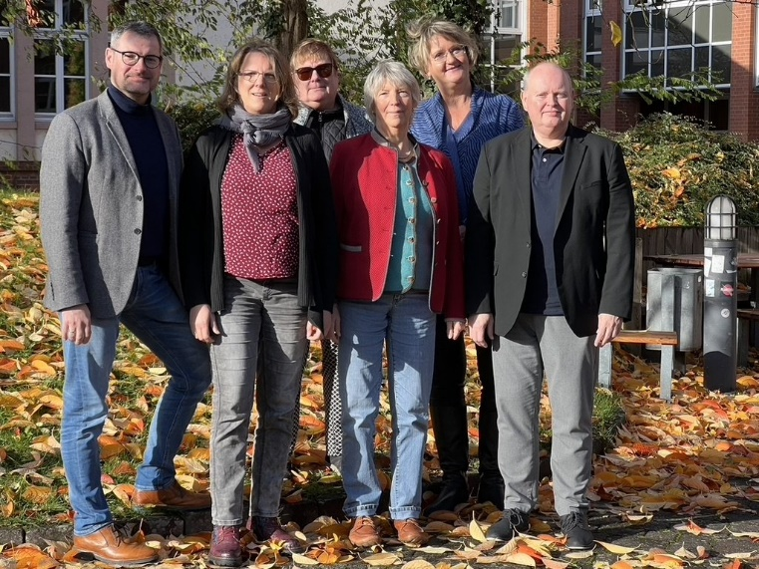
Über uns
Unser Vorstand:
(v.l.n.r.) Prof. Dr. rer. nat. Sascha Skorupka, Prof.in Dr. Birgit Peuker, Dipl. oec. troph. (FH) Petra Wehmeier, Prof.in Dr. Angelika Sennlaub, Martina Schäfer, Dipl. oec. troph. Andreas Helm
Forum Hauswirtschaft - Vorstellung der dgh

Slide 4
dgh for future - das digitale Lexikon der nachhaltigen Hauswirtschaft!
Ausschnitt
Die dgh unterstützt die Nachhaltigkeit und die globale Nachhaltigkeitsstrategie. Daher veröffentlichen wir jeweils freitags einen Tipp für professionelle Hauswirtschafterinnen und Hauswirtschafter, wie sie in ihrem Alltag noch nachhaltiger handeln können.
Veranstaltung - Vorstellung der dgh

Slide 5
Das Glossar
Ausschnitt
Veranstaltung - Vorstellung der dgh

Slide 6
Publikationen
Online-Journal
Hauswirtschaft und Wissenschaft (HuW) publiziert begutachtete wissenschaftliche Manuskripte aus den Fachgebieten Haushaltsökonomie, Haushaltstechnik und Sozialmanagement.
Veranstaltung - Vorstellung der dgh

Slide 7
Publikationen
Veranstaltung - Vorstellung der dgh

Slide 8
Sie suchen eine Expertin/einen Experten?
Gerne vermitteln wir Ihnen eine Ansprechpartnerin/einen Ansprechpartner.
Bitte wenden Sie sich dazu an unsere Geschäftsstelle.
Berufliche Bildung in der Hauswirtschaft
Ernährungs- und Verbraucherbildung
Finanzielle Bildung und Beratung für Privathaushalte
Hauswirtschaftliche Dienstleistungen im privaten Haushalt, Hauswirtschaftliche Dienstleistungen in sozialen Einrichtungen
Haushaltsökonomik, Haushaltssoziologie, Konsum
Technik im Privathaushalt, Technik im hauswirtschaftlichen Dienstleistungsbetrieb
Wohnen und Versorgen
Themen:
Veranstaltung - Vorstellung der dgh

Slide 9
Aktuelle Termine
Jahrestagung 2024 des Fachausschusses Haushaltstechnik der Deutschen Gesellschaft für Hauswirtschaft (dgh) e. V.
„Prüfen – Zertifizieren – Überwachen: Halten Consumer- und Professionalgeräte das, was der Hersteller verspricht?“
Wann: Mittwoch, 28. Februar bis Freitag, 1. März 2024 Wo: Business-Lounge im „Stadion am Bieberer Berg“, Offenbach am Main
Veranstaltung - Vorstellung der dgh

Slide 10
Aktuelle Termine
Jahrestagung 2024 der Deutschen Gesellschaft für Hauswirtschaft e. V. (dgh)
Hauswirtschaftliche Bildung gewährleistet es, lebenslang, generationen- und altersübergreifend den eigenen (Berufs-)Alltag und die persönliche Lebensführung aktiv selbst- und mitzugestalten.
Unter dem Tagungsmotto „Lebenslanges Lernen Hauswirtschaft - Schlüsselkompetenzen zukunftsfähig!“ findet vom 25. bis 27. September 2024 die Jahrestagung der Deutschen Gesellschaft für Hauswirtschaft e.V. (dgh) an der Hochschule Fulda statt.
Veranstaltung - Vorstellung der dgh

Slide 11
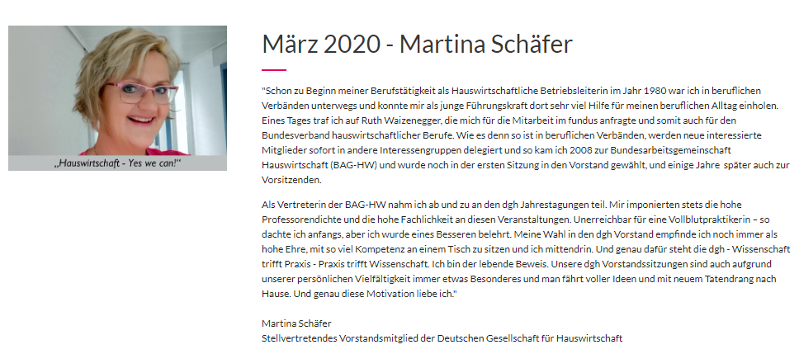
Mein Weg zur Deutschen Gesellschaft für Hauswirtschaft e. V. (dgh) Kopf des Monats
Seit 2020: Mitglieder der dgh stellen sich vor
Wie sind sie bei der dgh gelandet?
Was bedeutet die dgh persönlich für sie?
Was motiviert sie, sich in der dgh zu engagieren?
Veranstaltung - Vorstellung der dgh

Slide 12
Mitglied werden!
Mitgliedsantrag online
Veranstaltung - Vorstellung der dgh

Slide 13
Vielen Dank für Ihre Aufmerksamkeit!
Haben Sie Fragen?
Deutsche Gesellschaft für Hauswirtschaft e. V. (dgh)
Hafenstraße 9
48432 Rheine
Tel.: +49 5971 8007398
Fax: +49 5971 8007409
E-Mail: dgh@dghev.de
Internet: www.dghev.de
Veranstaltung - Vorstellung der dgh

